Slide 1

新大陆探险
Exploration of the new world

Slide 2
目录Index
背景
角色
游戏类型
创新点
游戏特性
技术支持
游戏玩法
可拓展方向

Slide 3
介绍Introduction
新大陆探险是一款3D横向冒险类游戏，主角通过在丛林、雪地、沙漠等地图上对于地图元素的探索，收获物资、结交伙伴以及完成成就

Slide 4
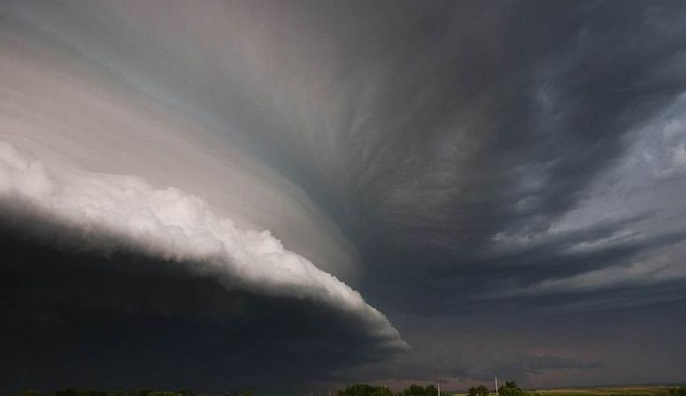
背景Background
在2078年，在天气极端变化的情况下，世界各地的环境有了极大的变化，原有的建筑在极端天气的情况下被腐蚀殆尽，全球板块剧烈移动，最终汇聚成一个板块，人们称之为新大陆。

Slide 5
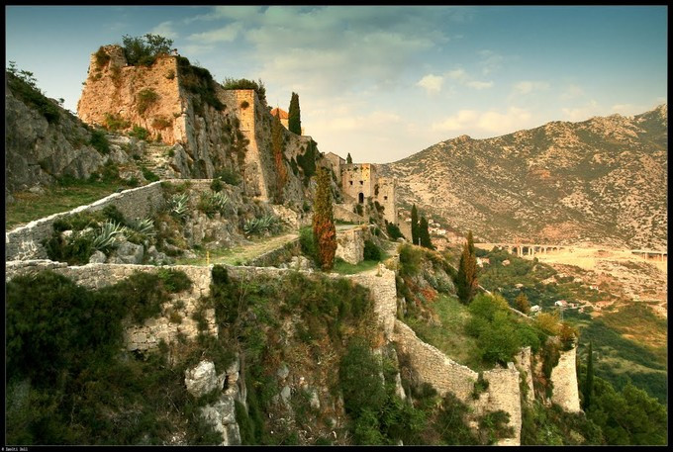
背景Background
新大陆仅有中心一小块区域是适宜人类生存的，人类在那里建立了太阳城。

Slide 6
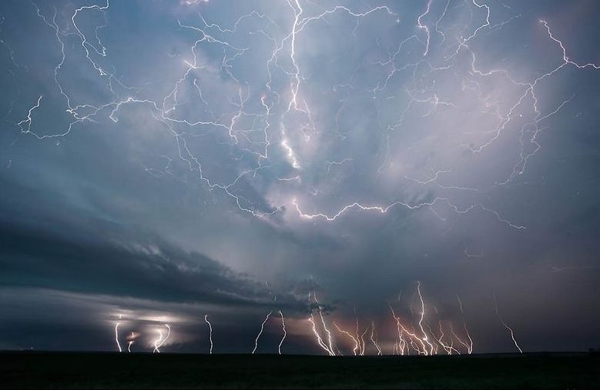
背景Background
同时，在极端天气的影响下，动物和植物都有一定程度上的异变。城主派出了众多探险队，仅有少数几个人能够活着回来，在他们的讲述下，我们了解到而剩下的区域在极端天气的影响下，形成了许多不同特色的区域：部分区域植物疯狂生长，部分区域天气极端干燥，部分区域终日不见太阳，部分区域极度寒冷。

Slide 7

背景Background
因为太阳城人口增长迅速，城内的农耕已经无法满足人们日益增长的物质需求，这个时候，国家发出征召，让年龄在20-30岁的男性青年外出寻找新物资以及新能源。
而你，作为家中最大的孩子，今年刚满18岁，父亲在外出探索时意外身亡，母亲每天勤勤恳恳，勉强能够维持生计，你为了让母亲不再那么劳累，你决定虚报年龄外出参与寻找新物资以及新能源。

Slide 8
游戏类型Game types
3D横向冒险类游戏

Slide 9
游戏特性Game features
游戏特性Game features
游戏特性Game features
可以建立营地进行补给。
不同的地图拥有不同的地图特色属性以及技能树。
每个地图的完成方法不唯一，可以通过多种方式过关。
在地图探索中可能会遇到其他人，并不是每一个人都是伙伴。
多次完成同一动作会增加熟练度，熟练度达到一定值后会有属性加成。
在不同地图中，会有不同的关底Boss，我们需要通过一定的方法来击败或者劝退Boss来获得其守护的资源，Boss会参考中国古代神话和希腊神话。

Slide 10
游戏玩法How to play games
游戏流程Game flow
游戏操作Game operation
玩家将扮演一个探索者，在一个横向的地图中进行探索，首先先在太阳城接受任务，然后前往不同的地图，再通过不同的机关到达不同的地点采集物资和完成任务，最后会到太阳城提交任务，获得奖励。当完成一个又一个任务后，你逐渐会发现太阳城的黑暗，最终你选择是取缔还是离开？
W：跳跃
A：向左移动
S：蹲下
D：向右移动
Q：扔出钩锁/拉住钩锁
E：点燃火把
B：查看背包
I：查看任务
数字键1~9：快捷栏物品使用

Slide 11
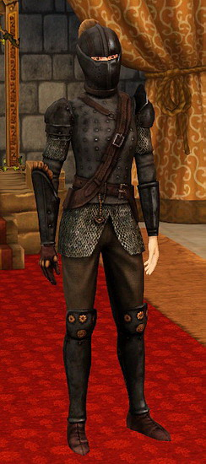

角色Role
主角
母亲

Slide 12
创新点Innovation
对于传统文化与科幻的结合
利用了最新的技术
在地图中，我打算将传统文化与未来想象相结合，构造出一个符合我们预期的神话形象的同时保证了他能够在符合未来的预期
我们讲使用最新的技术对其进行优化和编程，使得其能够较容易地满足绝大部分玩家的配置需求。

Slide 13
技术支持technical support
C#
DirectX13
3
unity3D
2
4
.NET3.0
GO
1
5

Slide 14
可拓展方向Direction of expansion
Online
从单机版本变成在线版本，将整个世界观宏达化，然后加入团队副本、竞技场等功能。
平台拓展
支持更多的平台，目前仅支持windows，以后可以考虑往Android、ios等平台进行移植。

